Slide 1
GANHO DE INFORMAÇÃO E PROCESSAMENTO PARALELO
COM PYSPARK

Slide 2
Ganho de informação

Slide 3
Entropia
Entropia mede o quão impuro é um conjunto de dados.

Slide 4
Entropia
Grupo muito impuro
Entropia = 1
Bom grupo para aprendizado
Grupo menos impuro
0 < Entropia < 1
Grupo puro
Entropia = 0
Mau grupo para aprendizado

Slide 5
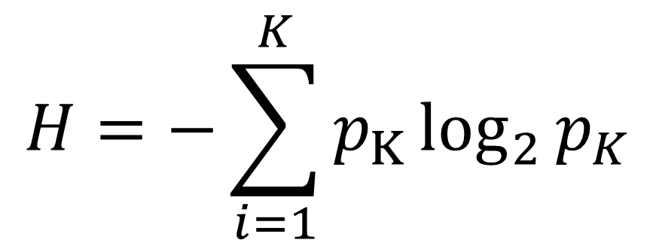
Entropia
Entropia de Shannon é definida como
$$H=−\sum_{i=1}^{K}{p_{K}\log_{2}{p_{K}}}$$

Slide 6






Entropia
$H=− \frac{5}{10}\log_{2}{\frac{5}{10} −\frac{5}{10}\log_{2}{\frac{5}{10}}}$
$H=− \frac{5}{7}\log_{2}{\frac{5}{7} −\frac{2}{7}\log_{2}{\frac{2}{7}}}$
$H=− \frac{5}{5}\log_{2}{\frac{5}{5} −\frac{0}{5}\log_{2}{\frac{0}{5}}}$
$H=1$
$H=$0,598
$H=0$

Slide 7
Ganho de Informação
Ganho de Informação mede a mudança de entropia que um atributo causa na classe, a variação de entropia.
Essa medida nos mostra o quanto um atributo está correlacionado com a classe.

Slide 8
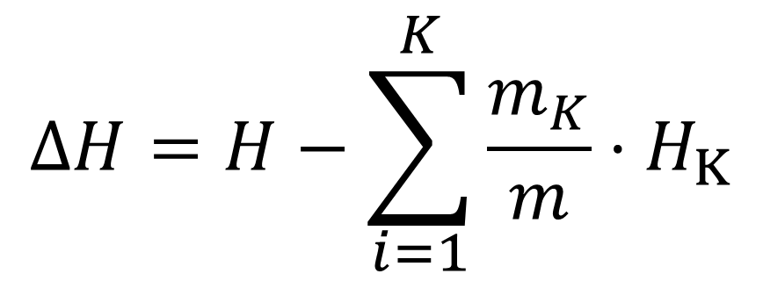
Ganho de Informação
A medida do Ganho de Informação é definida como:
$$ΔH=H−\sum_{i=1}^{K}{\frac{m_{K}}{m}⋅H_{K}}$$

Slide 9
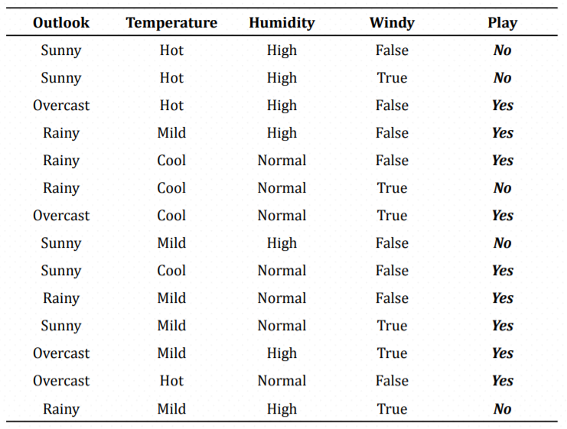
Ganho de informação Exemplo
Fonte: Information Gain*
*https://www3.nd.edu/~rjohns15/cse40647.sp14/www/content/lectures/23%20-%20Decision%20Trees%202.pdf

Slide 10
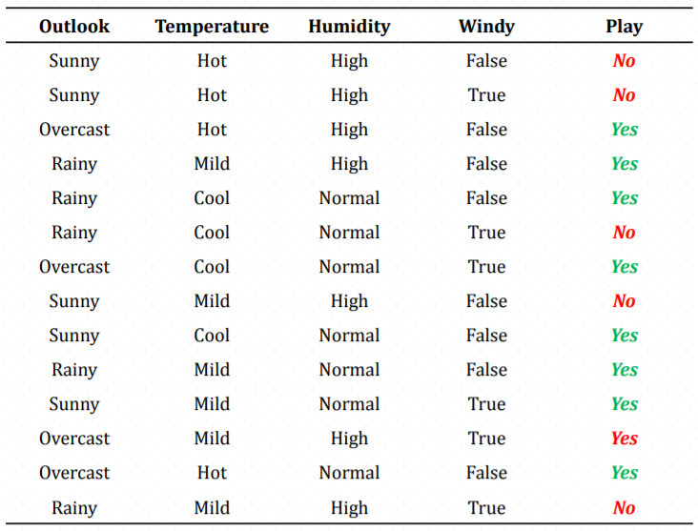
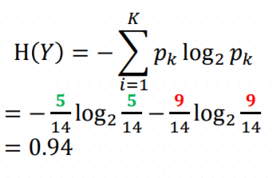
Ganho de informação Exemplo
Calculo da Entropia da Classe (H)
Fonte: Information Gain*
*https://www3.nd.edu/~rjohns15/cse40647.sp14/www/content/lectures/23%20-%20Decision%20Trees%202.pdf

Slide 11
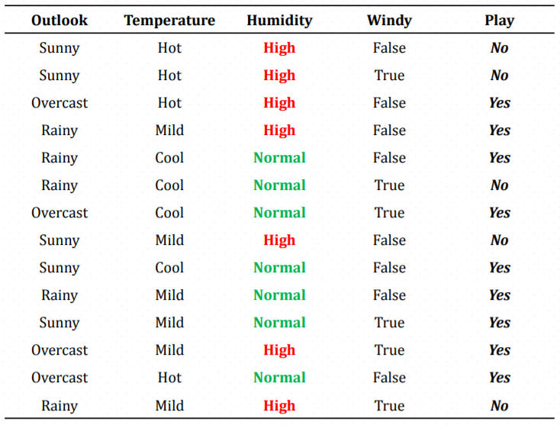
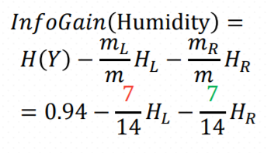
Ganho de informação Exemplo
Cálculo do Ganho de Informação do atributo Humidade:
Cálculo da Probabilidade
Fonte: Information Gain*
*https://www3.nd.edu/~rjohns15/cse40647.sp14/www/content/lectures/23%20-%20Decision%20Trees%202.pdf

Slide 12
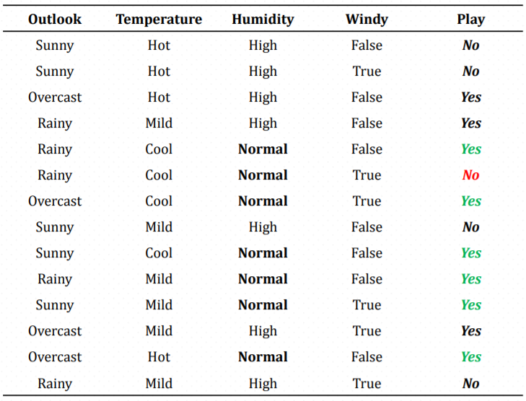

Ganho de informação Exemplo
Cálculo do Ganho de Informação do atributo Humidade:
Cálculo das Entropias Condicionais para
Valor de Atributo igual a NORMAL
Fonte: Information Gain*
*https://www3.nd.edu/~rjohns15/cse40647.sp14/www/content/lectures/23%20-%20Decision%20Trees%202.pdf

Slide 13
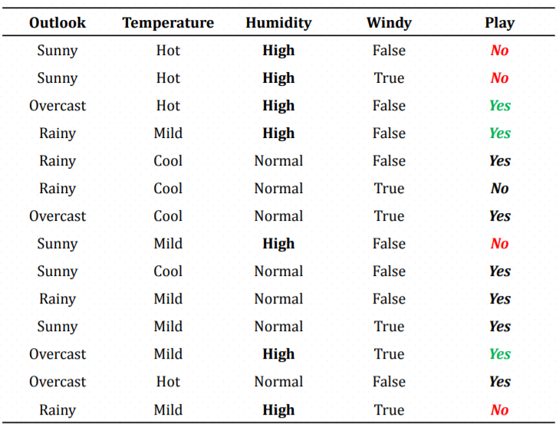

Ganho de informação Exemplo
Cálculo do Ganho de Informação do atributo Humidade:
Cálculo das Entropias Condicionais para
Valor de Atributo igual a HIGH
Fonte: Information Gain*
*https://www3.nd.edu/~rjohns15/cse40647.sp14/www/content/lectures/23%20-%20Decision%20Trees%202.pdf

Slide 14
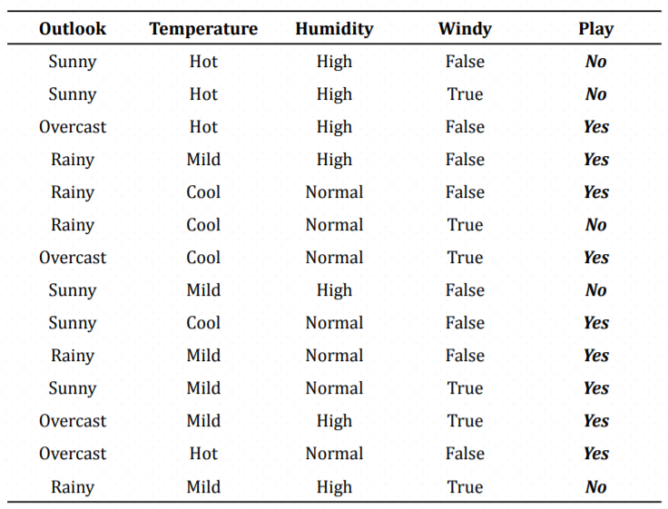
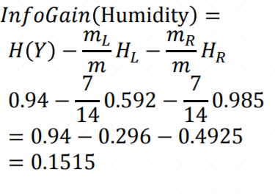
Ganho de informação Exemplo
Ganho de Informação do Atributo Humidade:
Fonte: Information Gain*
*https://www3.nd.edu/~rjohns15/cse40647.sp14/www/content/lectures/23%20-%20Decision%20Trees%202.pdf

Slide 15
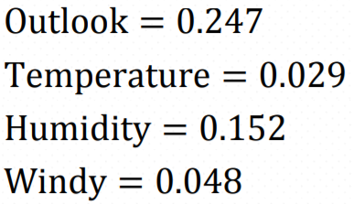
Ganho de informação Exemplo
Ganho de Informação dos Atributos:
Fonte: Information Gain*
*https://www3.nd.edu/~rjohns15/cse40647.sp14/www/content/lectures/23%20-%20Decision%20Trees%202.pdf

Slide 16
código

Slide 17
Calculo de entropia
Função que Calcula a Entropia de um conjunto de dados.
Recebe um conjunto de dados (RDD) e retorna a entropia (escalar)
ENTROPIA
RDD
Escalar

Slide 18
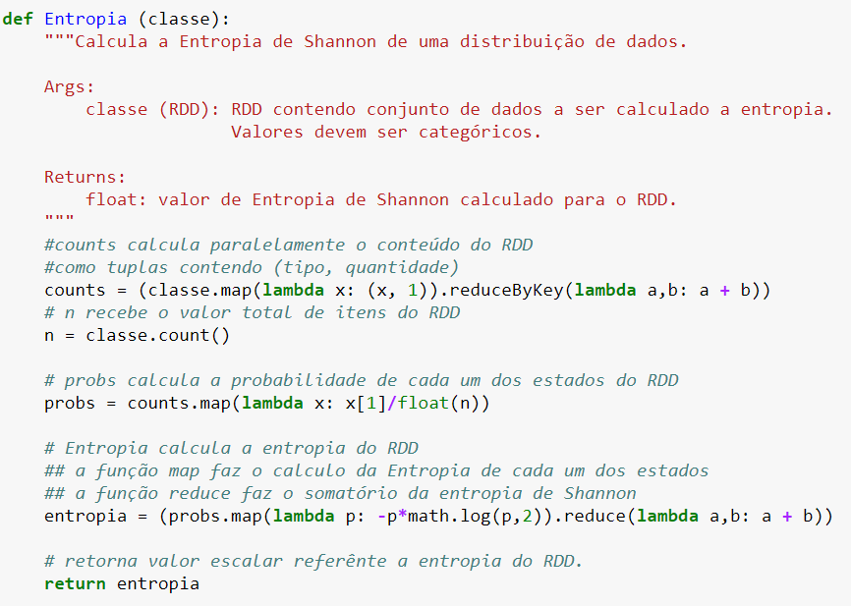
Calculo de entropia

Slide 19
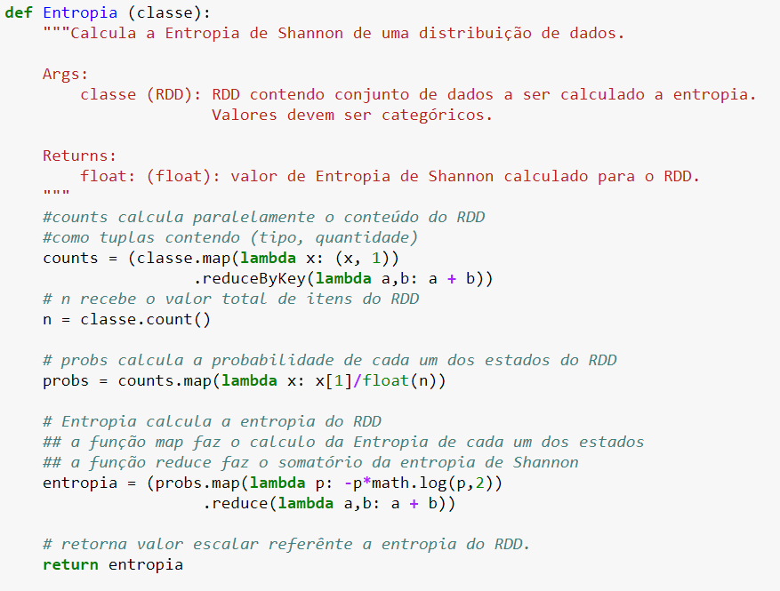
Calculo de entropia
Conta valores do conjunto de dados

Slide 20
Calculo de entropia
Conta número de elementos no conjunto de dados

Slide 21
Calculo de entropia
Calcula vetor de probabilidades para cada tipo de dado do conjunto de dados

Slide 22
Calculo de entropia
Faz o cálculo da Entropia de Shannon

Slide 23
Calculo de entropia
Retorna escalar da Entropia

Slide 24
Calculo de Ganho de Informação
Função que Calcula o Ganho de Informação de um atributo para uma classe.
Recebe dois conjuntos de dados (RDD) para classe e atributo, e um Escalar referente ao valor de Entropia para a Classe; retorna o Ganho de Informação (Escalar)
GANHO DE
INFORMAÇÃO
RDD, RDD, Escalar
Escalar

Slide 25
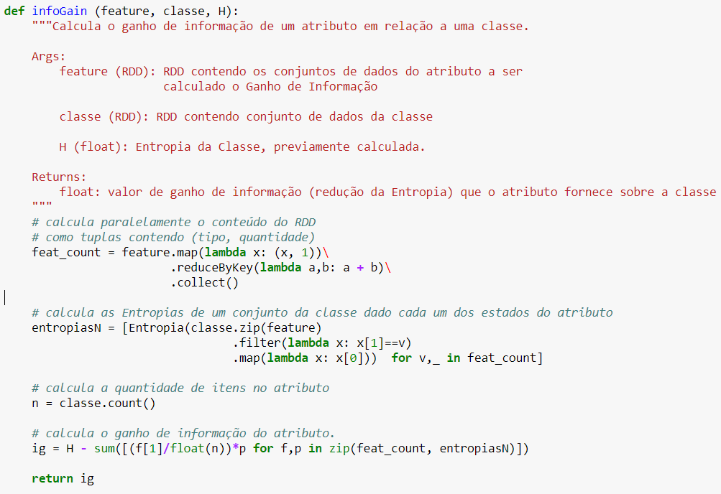
Calculo de Ganho de Informação

Slide 26
Calculo de Ganho de Informação
Conta valores do conjunto de dados
Dados cabem na memória, logo pode aplicar .collect()

Slide 27
Calculo de Ganho de Informação
Calcula cada uma das n Entropiras da classe, filtrada pelo tipo de atributo, para cada um dos n valores que o atributo assume.

Slide 28
Calculo de Ganho de Informação
Calcula quantidade de itens na classe.

Slide 29
Calculo de Ganho de Informação
Calcula o Ganho de Informação
Nesse caso não é utilizado processamento paralelizado pois todas as variáveis já foram reduzidas.

Slide 30
Calculo de Ganho de Informação
Retorna Ganho de Informação

Slide 31
Base de Dados
2015 Flight Delays and Cancellations

Slide 32
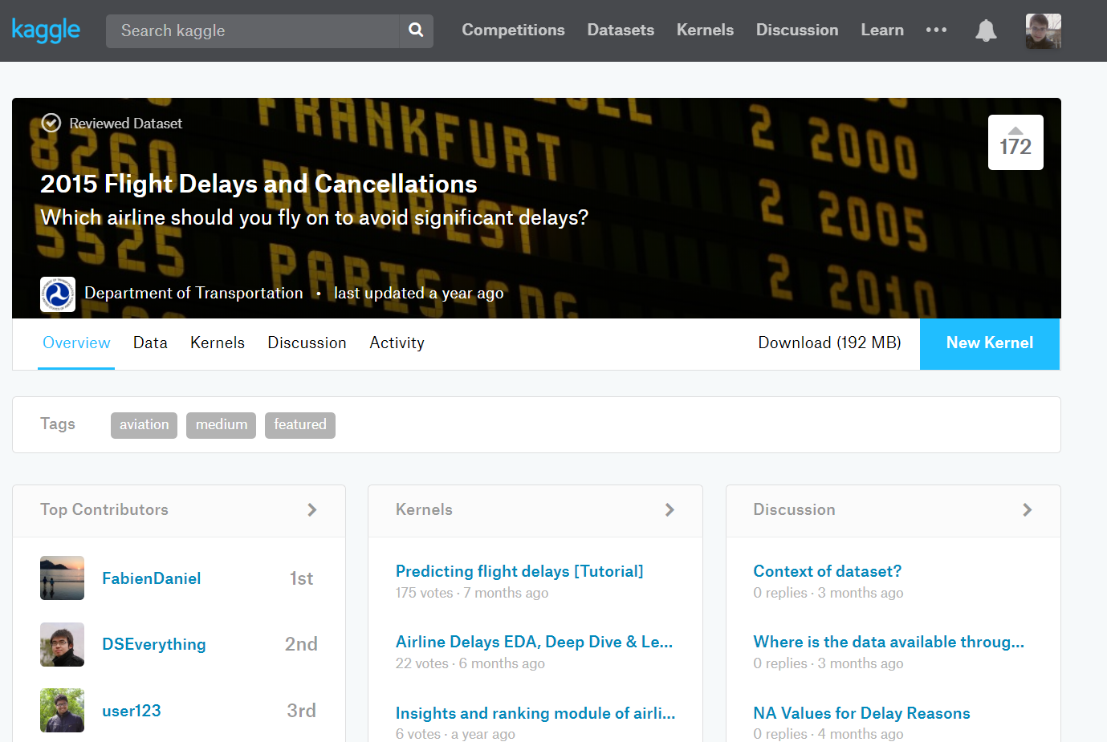

Slide 33
Banco de dados
YEAR
MONTH
DAY
DAY_OF_WEEK
AIRLINE
FLIGHT_NUMBER
TAIL_NUMBER
ORIGIN_AIRPORT
DESTINATION_AIRPORT
SCHEDULED_DEPARTURE
DEPARTURE_TIME
DEPARTURE_DELAY
TAXI_OUT
WHEELS_OFF
SCHEDULED_TIME
ELAPSED_TIME
AIR_TIME
DISTANCE
WHEELS_ON
TAXI_IN
SCHEDULED_ARRIVAL
ARRIVAL_TIME
CANCELLED
CANCELLATION_REASON
AIR_SYSTEM_DELAY
SECURITY_DELAY
AIRLINE_DELAY
LATE_AIRCRAFT_DELAY
WEATHER_DELAY
ARRIVAL_DELAY
DIVERTED

Slide 34
Escolhidos
YEAR
MONTH
DAY
DAY_OF_WEEK
AIRLINE
FLIGHT_NUMBER
TAIL_NUMBER
ORIGIN_AIRPORT
DESTINATION_AIRPORT
SCHEDULED_DEPARTURE
DEPARTURE_TIME
DEPARTURE_DELAY
TAXI_OUT
WHEELS_OFF
SCHEDULED_TIME
ELAPSED_TIME
AIR_TIME
DISTANCE
WHEELS_ON
TAXI_IN
SCHEDULED_ARRIVAL
ARRIVAL_TIME
CANCELLED
CANCELLATION_REASON
AIR_SYSTEM_DELAY
SECURITY_DELAY
AIRLINE_DELAY
LATE_AIRCRAFT_DELAY
WEATHER_DELAY
ARRIVAL_DELAY
DIVERTED

Slide 35
Objetivo
Verificar qual dos atributos selecionados está mais fortemente correlacionado com o Cancelamento de Voos Atrasados

Slide 36
aplicação

Slide 37
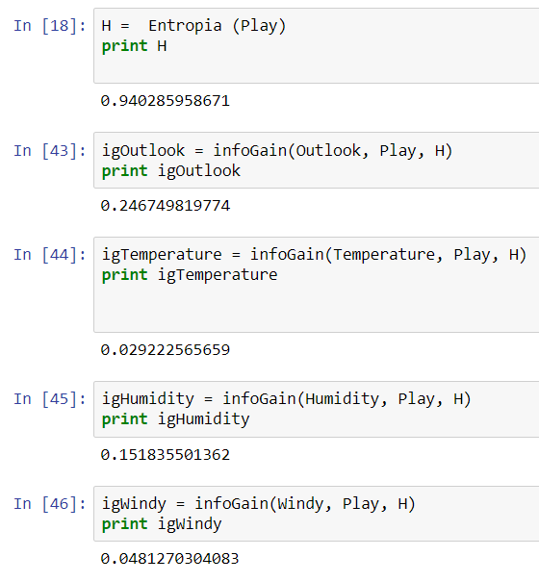
validação

Slide 38
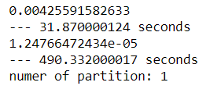
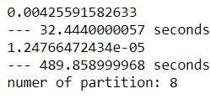
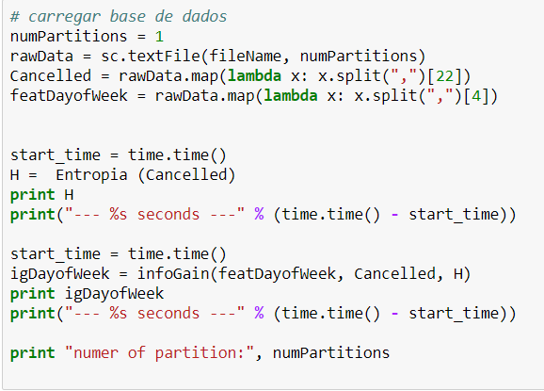
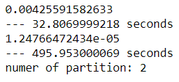
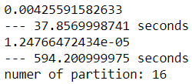
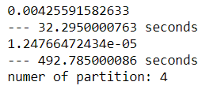
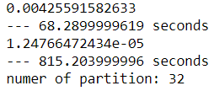
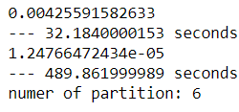
Verificação de melhor número de partições

Slide 39
Verificação de melhor número de partições

Slide 40
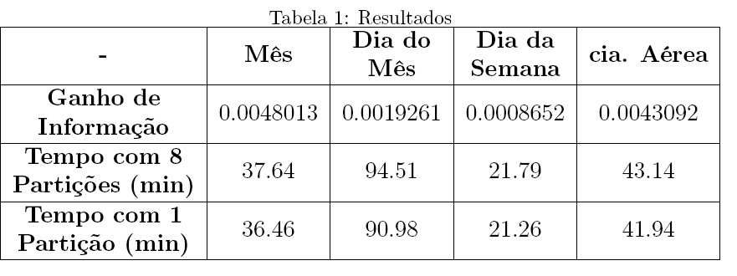
resultados

Slide 41
conclusão
O número de partições não interferiu no tempo de processamento do grupo de dados.
Os atributos Mês em que o voo foi realizado e Companhia Aérea estão mais fortemente correlacionados com o Cancelamento dos voos atrasados.

Slide 43
agradecimentos
Agradeço ao Prof. Dr. Fabricio Olivetti por ministrar o curso e me encorajar a continua-lo até o fim.
Agradeço ao Prof. Dr. Ronaldo Prati, meu coorientador no mestrado, pela ajuda na realização deste projeto.

Slide 44
obrigado

